Slide 1
Juliusz Słowacki
Balladyna

Slide 2
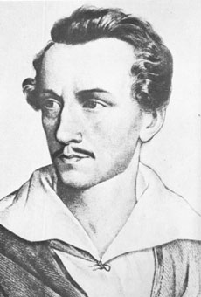
Kilka słów o autorze
Juliusz Słowacki urodził się 4 września 1809r. w Krzemieńcu, zmarł 3 kwietnia 1849r. w Paryżu. Był polskim poetą i dramaturgiem. Obok Adama Mickiewicza i Zygmunta Krasińskiego określany jako jeden z Wieszczów narodowych. Obok Mickiewicza, z którym nota bene dość zacięcie rywalizował, uznawany powszechnie za największego przedstawiciela polskiego romantyzmu.
Utwory Słowackiego, zgodnie z duchem epoki i ówczesną sytuacją narodu polskiego, podejmowały istotne problemy związane z walką narodowowyzwoleńczą, z przeszłością narodu i przyczynami niewoli, ale także poruszały uniwersalne tematy egzystencjalne

Slide 3
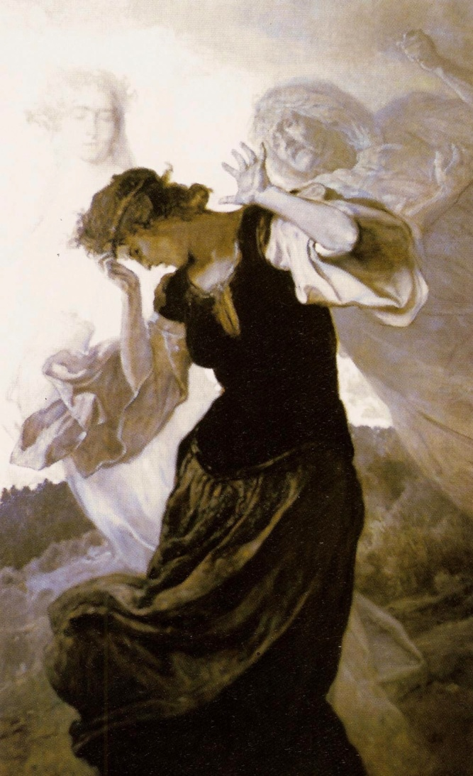
Skąd pomysł ?
Słowacki napisał Balladynę jesienią 1834 roku w Genewie, wiec podczas Wielkiej Emigracji po powstaniu listopadowym.
Historycy literatury doszukują się jej „korzeni” w ówczesnej sytuacji społeczno-politycznej.
Słowackiemu przyszedł do głowy pomysł napisania dzieła o niezbyt konkretnie sprecyzowanych realiach historycznych, które ukazałoby „optymistyczną” przeszłość kraju dzieło, które wsączyłoby w dusze Polaków nadzieję i przypomniało o naczelnych wartościach, tradycji, ale w sposób niekonwencjonalny, lekko satyryczny.
Wojciech Gerson, „Balladyna”, 1900r.

Slide 4
Fragment listu Słowackiego do matki
W liście do matki z 18 grudnia 1834 roku poeta pisał o swoim dziele:
„Od ostatniego mego listu (...) w przeciągu miesiąca upłynionego, napisałem nową sztukę teatralną – niby tragedię pod tytułem „Balladina”. Z wszystkich rzeczy, które dotychczas moja mózgownica urodziła, ta tragedia jest najlepszą – zwłaszcza, ze otworzyła mi nową drogę, nowy kraj poetyczny, nietknięty ludzką stopą, kraj obszerniejszy niż ta biedna ziemia, bo idealny. Zobaczysz kiedyś, Mamo kochana, co to za dziwna kraina – i czasy. Tragedia cała podobna do starej ballady, ułożona tak, jakby ją gmin układał, przeciwna zupełnie prawdzie historycznej, czasem przeciwna podobieństwu prawdy. Ludzie jednak, starałem się, aby byli prawdziwymi i aby w sercu mieli nasze serca.”

Slide 5
Dlaczego „Balladyna”?
Balladyna to imię głównej bohaterki wspomnianego utworu. Utwór Słowackiego to opowieść o żądzy władzy i o dorastaniu do roli zbrodniarza.
Nie przypadkiem też imię to nawiązuje do ballady, w której zazwyczaj pojawiają się motywy fantastyczne i elementy wierzeń ludowych, które zawiera również ten utwór.

Slide 6
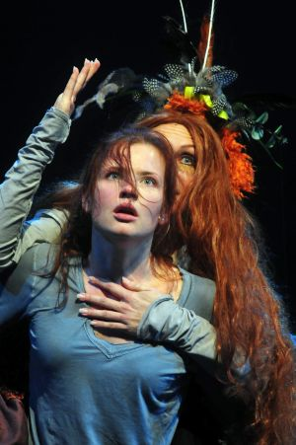
O czym jest „Balladyna”?
Balladyna to dramat o funkcjonowaniu na świecie dobra i zła. Bohaterki zostały opisane na zasadzie kontrastu: Alina to uosobienie dobra, Balladyna - zła. W świecie utworu zło zwycięża nad dobrem. Alina ginie, żoną Kirkora, księżną zostaje okrutna Balladyna. Ginie także jej mąż, szlachetny Kirkor, który chce zwrócić Pustelnikowi (a w rzeczywistości prawowitemu królowi Popielowi) koronę - symbol władzy. Dopiero w ostatniej scenie dobro odzyskuje władzę.

Slide 7
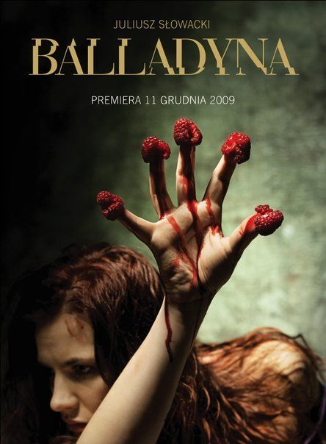
Wydarzenia
Kirkor u Pustelnika - opowieść Pustelnika.
Rada Pustelnika - Kirkor ma wybrać na żonę prostą, ubogą dziewczynę.
Goplana - rozkazy dla Skierki i Chochlika.
Malinowy konkurs.
Balladyna zabija Alinę.
Krwawa plama na czole Balladyny.
Balladyna na zamku Kirkora - zamknięcie matki w wieży.
Balladyna - plany wobec Kostryna.
Do pałacu przybywa zaufany sługa Kirkora, Gralon, ze skrzynią, Balladyna wraz z Kostrynem zabijają go.
Kirkor u Pustelnika - obiecuje odnaleźć skradzioną przez Chochlika i Skierkę koronę Lecha.
Śmierć Kirkora.
Śmierć Kostryna.
Sąd nad zbrodniarzami - Balladyna w roli sędziego.
Śmierć Balladyny.

Slide 8
Motywy baśniowe
Słowacki stworzył w „Balladynie” własną wizję czasów prehistorycznych. Czerpał z historycznych legend, podań i baśni.
Z polskich kronik zaczerpnął wątki o Popielu
Kirkor Słowackiego przypomina pragnieniem obrony umęczonego Zbawiciela legendarnego króla Franków –Chlodwiga I deklarującego pomoc zbrojną Chrystusowi
W tekście Balladyny zdarzenia nie są połączone konsekwentnie, np. Filon na sądzie z udziałem „zabójczej” królowej pojawia się z dzbankiem malin, który przecież wcześniej zabrała Balladyna celem udowodnienia Kirkorowi wypełnienia zadania. Nie o konsekwencję, logikę chodziło pisarzowi, ale o wyposażenie postaci w typowe dla baśni idee, postawy moralne (dobro – zło)

Slide 9
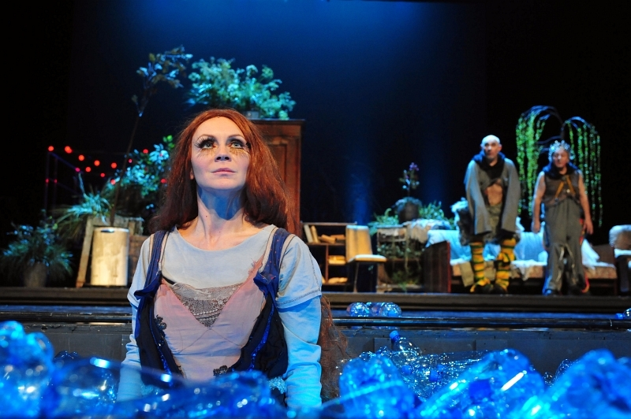
„Balladyna” jako dramat romantyczny
W „Balladynie” bez trudu znaleźć możemy wiele cech dramatu romantycznego.
Pojawia się motyw nieszczęśliwej miłości Grabca do Goplany
Balladyna przez swe rządze jest skazana na porażkę
Całości towarzysza wpływy nadprzyrodzonych sił które w utworze reprezentuje Goplana
Fatum jest obecne w życiu ludzi pląta ich losy i doprowadza do śmierci wielu osób.
Obecne są elementy fantastyczne
W utworze nie występuje również zasada trzech jedności.

Slide 10
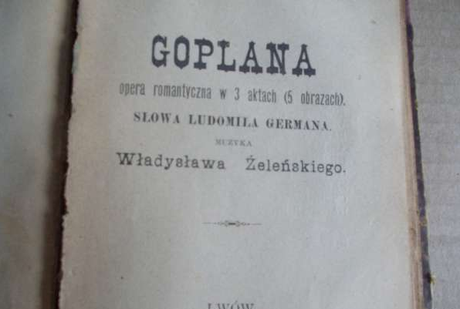
Nawiązania
Na polu muzyki, prócz kompozycji tworzonych do poszczególnych inscenizacji dramatycznych powstawały utwory inspirowane dramatem np. Balladyna Ludomira Różyckiego z 1910 roku, a także opery – np. opera Goplana z 1895 roku . Wystawiono ją w 1896 roku.
Twórcy malarskich wizji Balladyny: Michał Elwiro Andrioli (1879), Wojciech Gerson (1909), Zofia Stryjeńska (1923).
Na gruncie literatury fascynacji dziełem Słowackiego uległ jego przyjaciel - Zygmunt Krasiński, który wielokrotnie interpretował tę sztukę w listach do przyjaciół oraz w esejach. W okresie Młodej Polski nawiązywał do niej Lucjan Rydel w Zaczarowanym kole z 1900 roku, Jan Kasprowicz w Baśni nocy świętojańskiej, również z 1900 roku, ponadto

